Slide 1
青春萌动
年 级：七年级 道德与法治（统编版）
主讲人： 张存银 学 校：泸县海潮镇高寨学校
Notes:
页面统一为16:9宽幅画面比例尺寸；PPT统一格式为PPT或PPTX。
中文：
1. 课名：微软雅黑48号字；
2.（第一课时）：微软雅黑32号字；
3.学校名称：请填写全称；
4.学科、年级、主讲人、学校：华文楷体28号字（具体根据文字量可适当调整）。
英文
1.课名：字体以Times New Roman为主，字号一般使用32—36号，特别强调可以用40号；
2.（Period 1）：字体使用Arial，字号为28；
3.正文一般用24—28号，特别强调可用32号。
注意标点的规范（例如：中文省略号为……，可用Shift+数字键6打出中文省略号，英文省略号为…）

Slide 2
同桌的你
词曲：高晓松
演唱：老狼
明天你是否会想起
昨天你写的日记
明天你是否还惦记
曾经最爱哭的你
老师们都已想不起
猜不出问题的你
我也是偶然翻相片
才想起同桌的你
你从前总是很小心
问我借半块橡皮
你也曾无意中说起
喜欢和我在一起
那时候天总是很蓝
日子总过得太慢
你总说毕业遥遥无期
转眼就各奔东西
谁遇到多愁善感的你
谁安慰爱哭的你
谁看了我给你写的信
谁把它丢在风里

Slide 3
第二课 青春的心弦 第二框 青春萌动

Slide 4
一、异性朋友
运用你的经验：
现在大家在纸上写出你心目中理想异性的特点，看看这些特点主要集中在哪些方面。

Slide 5
运用你的经验：
最让女生欣赏的男生
大胆、勇敢、幽默、诙谐
思维敏捷、善于变通
好学，有主见
团结同学，重友情
集体荣誉感强，热心助人
有强烈的上进心
勇于承担责任，有魅力

Slide 6
最让男生欣赏的女生
经常脸上有微笑，温柔大方
活泼、稳重而不呆板
说话斯文，笑起来甜甜的
善解人意，朴素善良，随和
能听取别人意见，自己又有主见
坦然，充满信心

Slide 7
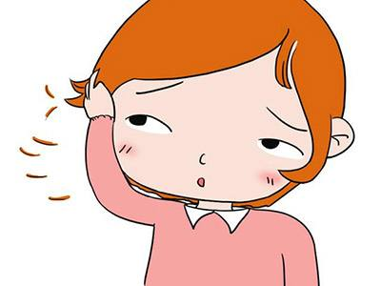
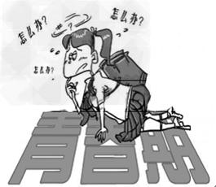
探究与分享一：
（一）异性朋友
情景一：小梅的苦恼：“以前我看到男生就烦，从这个学期开始，我忽然变得愿意和男生说话了，在各种活动中只有男生在场才觉得有劲儿，总想显示自己，引起男生注意。这是怎么了，我是坏女孩儿吗？我很害怕。”
情景二：一天，大海放学回家就把自己关在房间里，晚饭也不吃。妈妈和他沟通了好半天，大海才道出原委：因为自己脸上的一个小疤痕，前桌的女生笑话他是“刀疤”，而这个场合恰巧被他所欣赏的女生撞见，大海觉得自己很没面子。

Slide 8
1、小梅和小海的苦恼有什么共同特点？
都是青春期心理萌动。
（1）步入青春期，一股未有过的心潮悄然涌动，带给我们一种特殊的情感体验。
（2）在异性面前，我们有自我表现的欲望，更加在意自己的形象，渴望得到异性的肯定和接受
2、在成长过程中，你有过类似的苦恼吗？
3、运用你的经验，你认为小梅和大海怎样才能摆脱苦恼？
正视青春期心理萌动，主动和老师、家长沟通交流，认识和处理青春期情感问题。

Slide 9
(一）异性朋友
1.什么是青春期心理萌动？
步入青春期，一股心潮悄然涌动，带给我们一种特殊的情感体验;在异性面前，我们有自我表现的欲望，更加在意自己的形象，渴望得到异性的肯定和接受。这是青春期的心理萌动。

Slide 10
2.与异性相处有什么重要意义？
①有助于我们了解异性的思维方式、情感特征。
②我们不仅仅是因为性别的吸引，更是因为能从对方身上看到某些优秀品质，这些品质吸引着我们。
③与异性交往是我们成长的一个重要方面，也是对我们的考验。

Slide 11
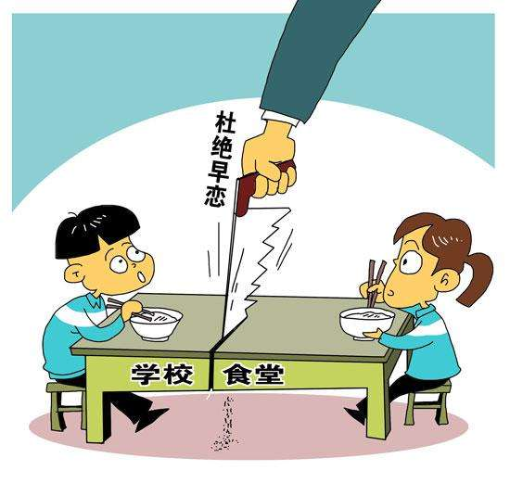
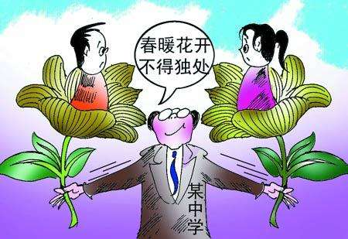
探究与分享二：

Slide 12
◇学校制定这样的校规，表明校长和老师担心什么？他们的担心有哪些合理之处？
◇如果校长来听取大家对校规的意见你有哪些建议？

Slide 13
怎样正确与异性相处？
遵循自然适度的原则，即内心坦荡、言谈得当、举止得体。

Slide 14
（二）异性情感

Slide 15
探究与分享三：
（二）异性情感
情景一：夏夏喜欢看青春偶像剧，剧中的男主角都非常帅气，故事也很浪漫。一天夏夏看到隔壁班的一个男生酷似电视剧里的偶像。夏夏很激动，幻想着……
情景二：雨薇的父母常年在外地工作，家里只有雨薇和奶奶。彬彬得知这一情况，经常放学后到雨薇家帮忙，久而久之，就有同学说彬彬在追求雨薇。彬彬也意识自己越来超真欢独立、能干、 孝顺、善解人意的雨薇了。他为难了，不知道自已以后该怎么办……

Slide 16
1、夏夏和彬彬的心情，你能理解吗？
青春期，男生女生在与异性交往的过程中，会因为对异性的欣赏、对美好的向往而愉悦，也容易把这种欣赏和向往理解为爱情。其实，这并不是真正的爱情。
2、如果你是彬彬，你有两全其美的办法吗？
彬彬对雨薇的情感，需要慎重对待，理智处理。我可以号召班里的同学帮助彬彬，摆脱困境，淡化朦胧的情感。

Slide 17
4、怎样正确认识青春期的异性情感？
①青春期，我们心中开始萌发一些对异性朦胧的情感。这是青春成长中的正常现象。
②在与异性交往的过程中，我们会因为对异性的欣赏、对美好的向往而愉悦，也容易把这种欣赏和向往理解为爱情。其实，这并不是真正的爱情。
③面对生活中可能出现的朦胧的情感，我们应该慎重对待，理智处理。

Slide 18
让我们一起说出我们心中的誓言，表明我们的立场：
男孩女孩 携起手来 / 迎着朝阳追 踏着夕阳归 / 我们遨游在知识的大海
男孩女孩 理想满怀 / 年轻的懵懂 希望的田野 / 美好的未来把我们等待
男孩女孩 继往开来 / 祖国正春天 开放好年代 / 让我们同创 明天的辉煌

Slide 19
板书设计
青春萌动的含义及表现
异性朋友
异性相处的意义
珍惜异性间的友谊
青春萌动
对异性朦胧的情感是正常现象
异性情感
异性间的好感不是真正的爱情
理智处理异性情感

Slide 20
1、开学以来，七年级学生肖博看到女生就脸红，就有点不自然。相比以前，他更喜欢照镜子，更注意自己的衣着打扮了。对于肖博的这种变化，下列评价不妥的是（ ）
A．对女生产生了异性情感，这是青春期心理萌动的表现
B．在女生面前，产生了自我表现的欲望
C．太在意自我形象了，太爱表现自己了
D．渴望得到异性的肯定与接纳
C
B

Slide 21
2、进入青春期后，我们开始悄悄地关注异性。比如，女生会聚在一起，对班里高大帅气的男生评头论足；男生偶尔也会在一起用调侃的方式谈论某些女生。这是（ ）
①青春期心理萌动的表现
②心理不健康的表现，应给予必要的心理治疗
③青春成长中的正常现象
④不与同学友好相处
A．①② B．①③ C．①②④ D．②③④
C
B

Slide 22
3、小花性格大大咧咧，很有男生缘，经常和某些男生勾肩搭背、打打闹闹。慢慢地，班里一些同学经常窃窃私语，认为小花与某些男生关系不正常。对此，小花觉得很委屈，不知道该怎么办。下列对小花的建议合理的有（ ）
①保持沉默，不再与男生交往 ②对议论自己的同学给予警告 ③在与异性交往过程中，注意言谈得当、举止得体 ④向家长和老师求助
A．①② B．①④ C．②③ D．③④
D

Slide 23
4、女生小茜和男生小明互相帮助，关系很好，经常一同进出教室，于是有同学议论他俩“早恋”，小茜为此非常苦恼和困惑。以下关于异性交往问题的讨论，观点正确的是（ ）
①男女生交往，要慎重对待，理智处理 ②男女生之间要少说话，保持一定的距离 ③异性同学之间建立纯真的友谊，有利于我们健康成长 ④早恋有坏处也有好处，不应提倡，也不必反对
A．①③ B．②③ C．③④ D．①④
A

Slide 24
5、情景一：有位女生在进行心理咨询时说：“我在小学时，看到
男生就厌烦，上中学后，我忽然变得想和男生说话了，有时看到男生过来，我就会不自觉地迎上去，喜笑颜开地和对方打招呼。在学习活动中有男生在场才觉得有劲，和男生一起做事，总想表现自己，以引起男生的注意。我这是怎么了？我到底应该怎样与男生交往？”
情景二：有位七年级男生在日记中写道：“我和一位女同学讨论学习问题，几个同学看到后说我们在谈恋爱，从此我们再也不敢和对方说话了。”
（1）情景一中的这位女生遇到了什么问题？
（2）为帮助情景一中的女生，我们应该告诉她什么？
（3）请你结合情景二，说说中学生应如何对待异性之间的友谊。

